Slide 1
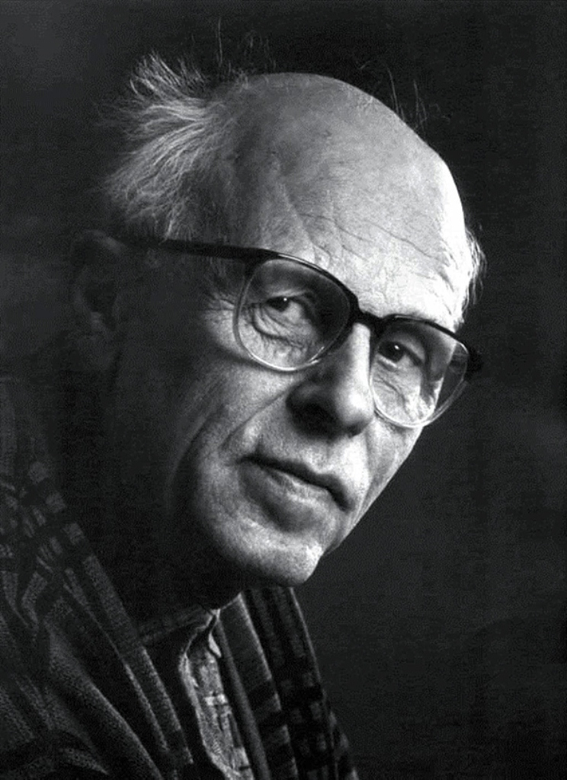
Казанский государственный энергетический университет Библиотека
«Защитник прав человеческих»
К 100-летию со дня рождения А.Д. Сахарова

Slide 2
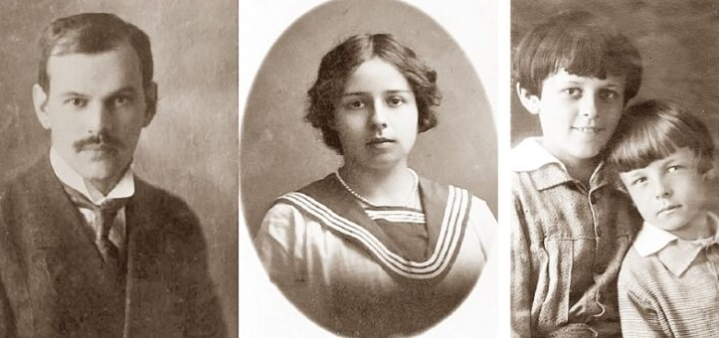
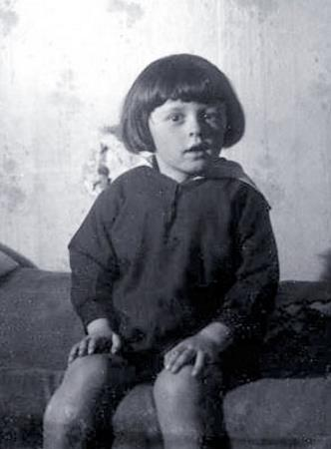
Юный А.Д. Сахаров и его семья
Андрей Дмитриевич Сахаров родился в Москве 21 мая 1921. Его отец, Дмитрий Иванович Сахаров, был юристом, который вскоре увлекся физикой, стал преподавать и выпустил известный задачник. Мать, Екатерина Алексеевна Сахарова, родом из богатой греческой семьи Софиано, была домохозяйкой.
Юный Сахаров в начальные классы не ходил. Его обучение проводилось дома. Сдав экзамены за 6-й класс, Андрей Сахаров перешел на учебу в обычную школу. В 1938 году его, отличника, без экзаменов зачислили на физический факультет МГУ.

Slide 3
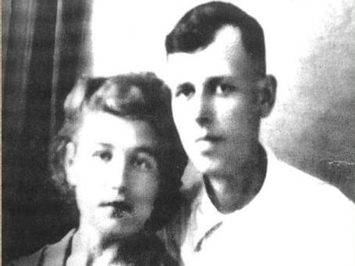
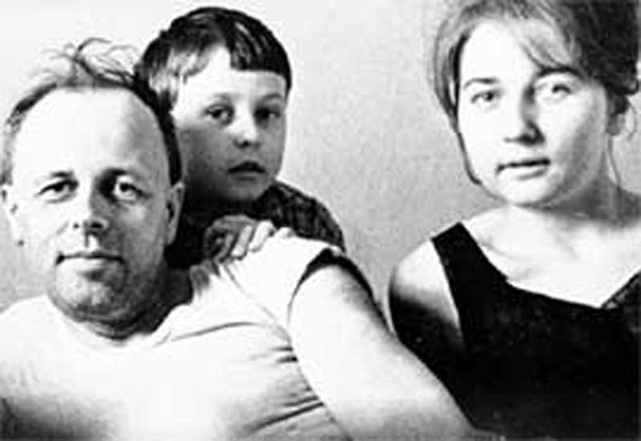
А.Д. Сахаров с первой женой
В 1942 году Сахаров получил диплом с отличием по специальности «Оборонное металловедение».
Молодого специалиста распределили сначала в Ковров, где места ему не нашлось, затем на патронный завод в Ульяновск. Работа по специальности началась для него лишь с переходом в Центральную заводскую лабораторию. В 1943 году Андрей Сахаров женился на Клавдии Вихаревой, работавшей на том же заводе лаборантом. У супругов родилось трое детей — Татьяна, Любовь и Дмитрий.
В 1969 году его жена умирает от рака.

Slide 4
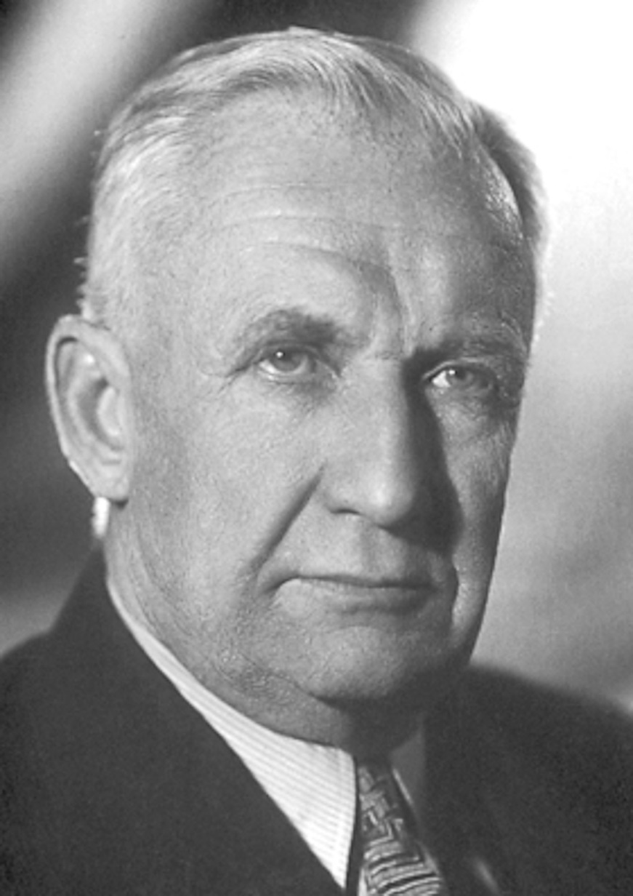
Игорь Евгеньевич Тамм (1895–1971)
В 1944 году Сахаров поступил на аспирантуру в ФИАН, где Андрея взял под крыло его единственный истинный учитель – Игорь Евгеньевич Тамм. Через три года он разработал теорию ядерных переходов. В дальнейшем физик связал свою научную деятельность с разработкой термоядерного оружия. В это время между Советским Союзом и США шла гонка вооружений и советским властям была необходима работа известного ученого. Для Сахарова создание атомной бомбы было весьма интересным делом, к тому же он считал, что это будет во благо мира. И ученый принялся за работу. В 1950 году Сахаров вместе с Таммом разработал теорию магнитного термоядерного реактора, также представил работы по управляемой термоядерной реакцией, за что был в 32 года назван академиком и получил медаль Героя соцтруда.

Slide 5
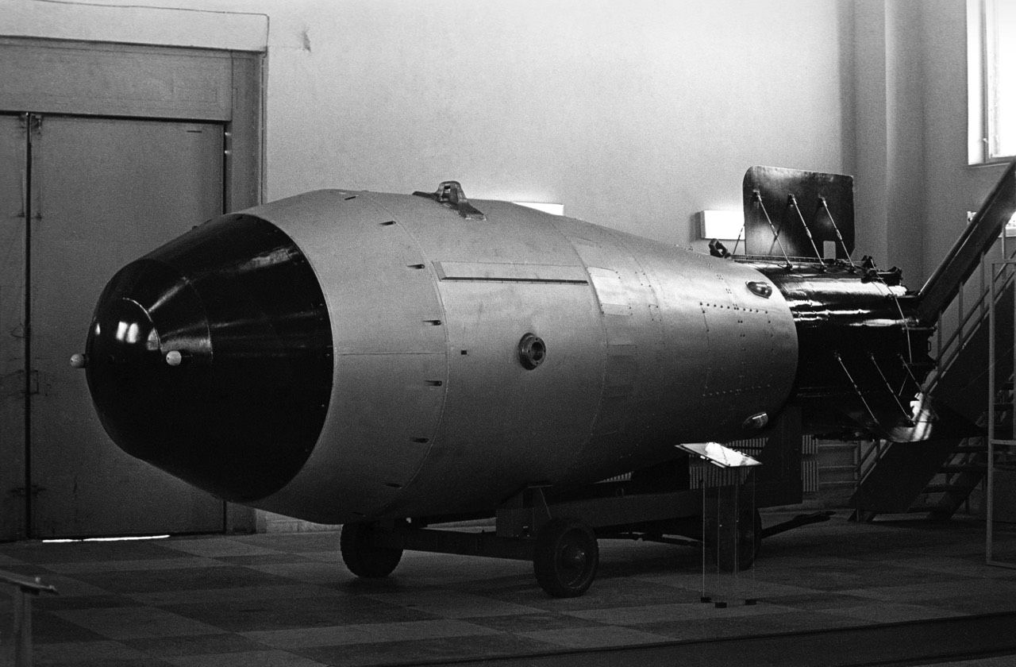
Водородная бомба
Исследования Сахарова позволяли Советскому Союзу не отставать от США в разработке ядерного оружия. Хотя сам ученый хотел использовать их в мирных целях, как топливо для атомных электростанций.
Вскоре на свет появилось смертельное оружие – советская ядерная бомба, а после нее и первая водородная бомба, названная «слойкой Сахарова». После создания бомб Сахаров почувствовал мощь их убийственной силы и предлагал разместить заряды вдоль побережья США по 100 мегатонн каждый, в случае любой опасности нажав на кнопку. Согласно расчетам ученого, в результате взрыва водородной бомбы, должна образовываться огромная волна-цунами, которая единым махом уничтожает все побережье.

Slide 6
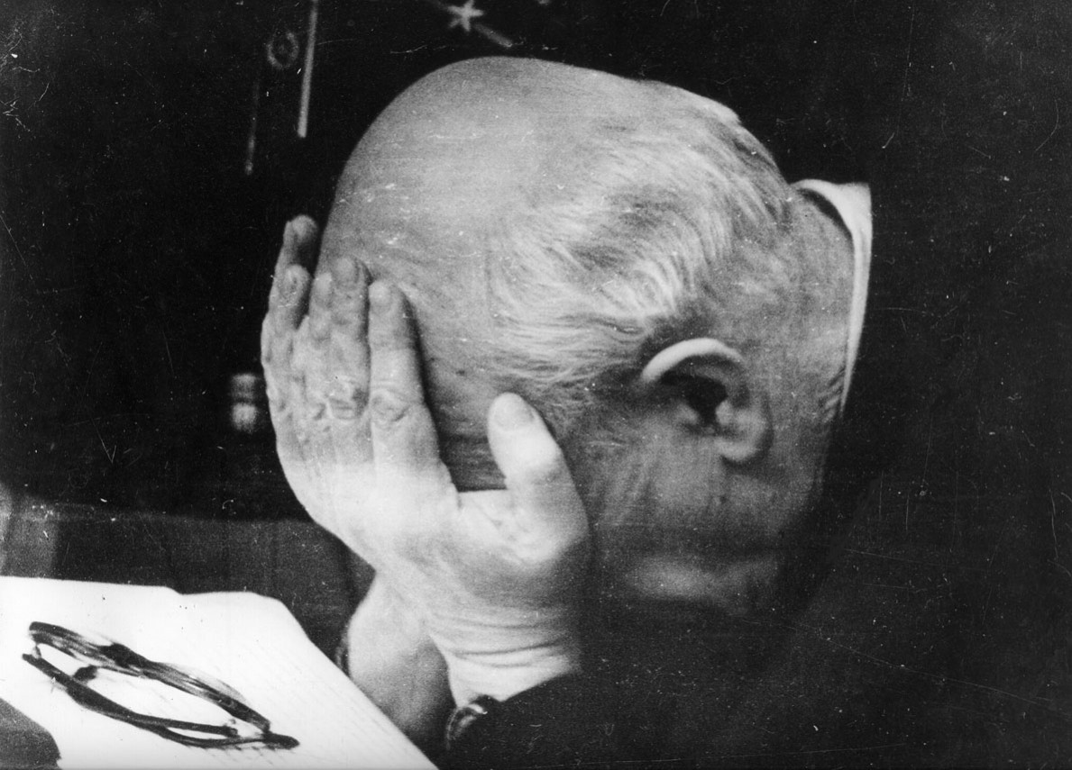
А.Д. Сахаров
Только спустя время Сахаров понял какую дьявольскую игрушку он создал. У ученого произошел нервный и психический срыв. К тому времени умерла и его жена, мать его детей. Сахаров забросил науку и с головой ушел в политику. Он протестовал против использования ядерного оружия, выступал против репрессий над генетиками и высказывал антисталинские взгляды. Он открыто выступал за свободу человека, презирал преследования власти, мечтал о мирном сосуществовании и прогрессе. Сахаров называл каждого человека хрупким существом, словно это фарфор, который очень важно не разбить. В 1960 годах физиком заинтересовалось КГБ, на его квартире неоднократно проводились обыски, а в прессе в его адрес появилось множество негативных статей. Люди считали Сахарова, что боролся за мир, предателем народа.

Slide 7
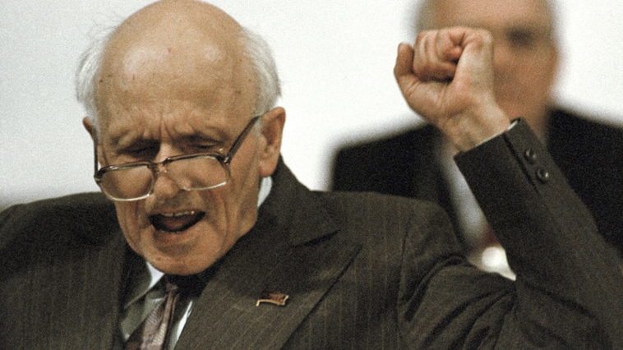
А.Д. Сахаров
С 1960-х годов Андрей Сахаров стал все чаще вмешиваться «не в свои» дела. Выступал против нового закона, дающего возможность «более массового преследования за убеждения и информационную деятельность», против принудительного лечения в психиатрических больницах. В составе Комитета по Байкалу Сахаров боролся за запрет промышленной деятельности на берегу озера. В 1968 году в самиздате распространилась его статья «Размышления о прогрессе, мирном сосуществовании и интеллектуальной свободе».

Slide 8
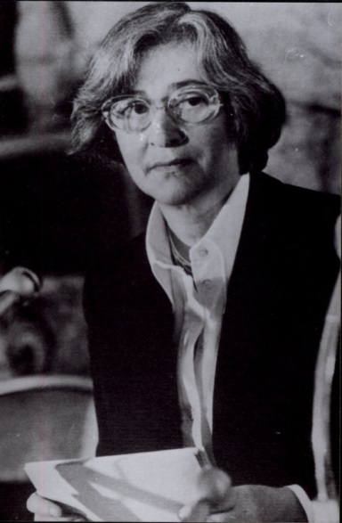
Елена Георгиевна Боннэр (1923-2011) жена А.Д. Сахарова
Сахаров активно поддерживал диссидентов и политзаключенных. Так в 1970 году во время поездки в Калугу он встретил Елену Боннэр и спустя два года женился на ней, оставив своих троих детей от первого брака.

Slide 9
Труды А.Д. Сахарова
В 1975 году физик написал книгу «О стране и мире». После выпуска книги ученому присудили Нобелевскую премию мира. Сахаров громко призывал отменить смертною казнь во всем мире, а также вел политику против ввода советский войск в Афганистан.

Slide 10
А.Д. Сахаров с женой Е.Г. Боннэр
В 1980 году академик был арестован вместе со своей женой Еленой и выслан в город Горький. Это был изолированный город. В него нельзя было просто так въехать и нельзя было покинуть. Так же ученого лишили всех отечественных наград. Сахаров три раза подолгу голодал, даже в заключении высказывая свою активную позицию. Трижды его госпитализировали по причине резкого ухудшения здоровья и пытались насильственно кормить.

Slide 11
За мир и прогресс//Московские новости. – 1989. – № 6
После семи лет пребывания в изолированном городе их ссылка завершилась.
По возвращению Сахаров продолжил работать в Физическом институте имени Лебедева. В 1989 году Академия Наук избрала его народным депутатом СССР. И тут Сахаров уже не мог сдержать свое обещание. С самого первого заседания он запомнился как самый экстравагантный депутат и вызвал негативные эмоции у других присутствующих.

Slide 12
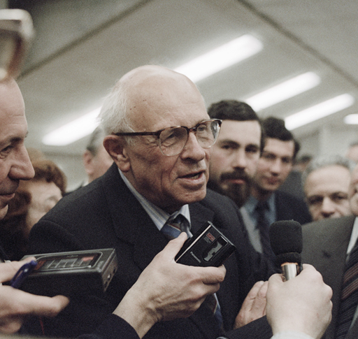
А.Д. Сахаров на выступлениях
Андрей Дмитриевич поднял тему Афганской войны. После заявления А.Д. Сахарова возмущению депутатов не было предела.
На таких съездах он неоднократно нарушал регламент, получая агрессивные отклики и возмущение со стороны других депутатов. Так и на последнем заседании Сахаров потребовал слово. Сахаров говорил 15 минут, дважды звенел звонок, предупреждая о завершении времени регламента, но физика это не останавливало. Он предлагал ввести «декрет о власти». Даже после того как микрофон отключили, он продолжал выступать. Позже нарезки его речи не раз показывали по телевизору.

Slide 13
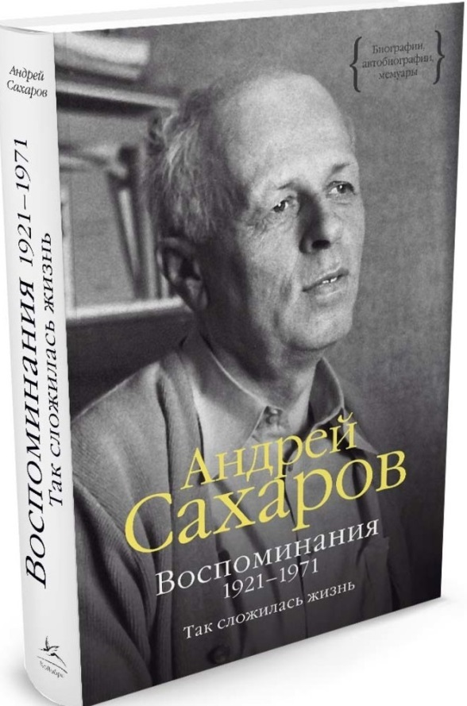
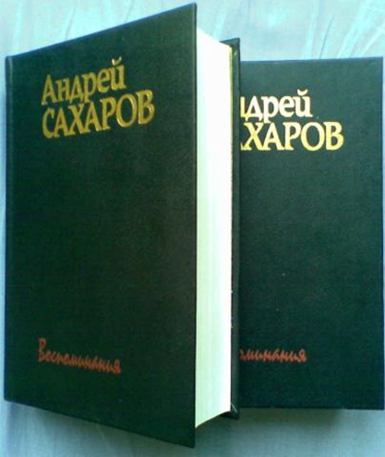
Автобиографическое произведение А.Д. Сахарова
Еще в период ссылки сотрудники КГБ дважды похищали рукопись «Воспоминаний», которые Сахаров начал писать в 1978 году. Дважды он восстанавливал книгу по памяти. Эпилог к «Воспоминаниям» ученый завершил 13 декабря 1989 года словами: «Главное — что мы с Люсей (Еленой Боннэр. — Прим. ред.) вместе. И эта книга посвящена моей дорогой, любимой Люсе. Жизнь продолжается. Мы вместе». На следующий день Андрея Сахарова не стало.

Slide 14
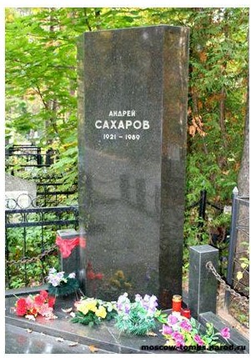
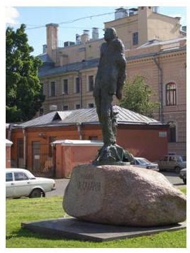
Могила А.Д. Сахарова и памятник ученому в Санкт-Петербурге
Вечером 14 декабря 1989 года великий ученый умер от внезапной остановки сердца в своей квартире в Москве на улице Чкалова.
В Санкт-Петербурге находится памятник А.Д. Сахарову на небольшой Площади академика Сахарова на Васильевском острове возле (сзади) здания Санкт-Петербургского государственного университета (Здание Двенадцати коллегий).

Slide 15
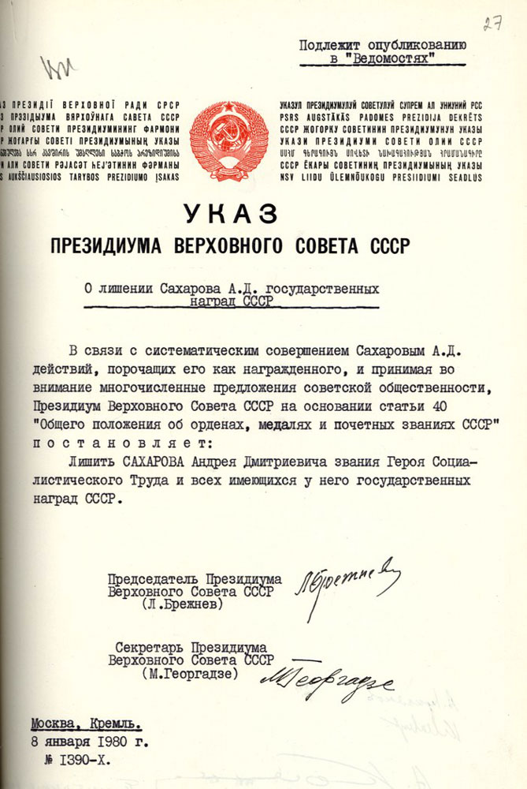
Указ Президиума Верховного Совета СССР о лишении всех государственных наград А.Д. Сахарова
Награды и премии
Советские
Высшее звание «Герой Социалистического Труда»:
(4 января 1954 года);
(11 сентября 1956 года);
(7 марта 1962 года).
Сталинская премия (31 декабря 1953 года).
Ленинская премия (7 сентября 1956 года).
Медали «За доблестный труд.
8 января 1980 года указом Президиума Верховного Совета СССР лишён всех государственных наград, в том числе званий Героя Социалистического Труда. В 2020 году, в связи со столетием Сахарова, был поднят вопрос о восстановлении его во всех наградах и званиях.
Иностранные
Премия Чино дель Дука (1974 год).
Нобелевская премия мира (1975 год).
Премия Лео Силарда (1983 год).
Премия Томалла (1984 год).
Медаль Эллиота Крессона (1985 год).
Орден Креста Витиса степени кавалера Большого креста (2003 год, посмертно).

Slide 16
Андрей Сахаров реализовал свой талант на двух, на первый взгляд, взаимоисключающих поприщах — как разработчик термоядерного оружия и как борец за разоружение. Европарламент ежегодно вручает премию его имени «За свободу мысли», а Американское физическое общество учредило одноименную награду за достижения ученых в деле защиты прав человека.

